Slide 1
Fundamentos da
Computação
Francisco Sant'Anna
francisco@ime.uerj.br
http://github.com/fsantanna-uerj/FDC

Slide 2


Python
Download 2.7.*
  www.python.org/downloads
Instalar o arquivo baixado
  https://www.python.org/ftp/python/2.7.11/python-2.7.11.msi
Executar o “IDLE”
anim.gif

Slide 3
Conceitos de Programação
Variável
Atribuição
Controle de Fluxo de Execução
  Sequência
  Condicional
  Repetição
Constante (e.g., 1, “Ola Mundo”)
Expressão (e.g., 1+10, n==5, input())
Função (e.g., print(“Ola Mundo”), input())
Notes:
- TODO:
- mover esse slide em ordem de complexidade para o fim
- criar um slide em ordem de apresentacao para guiar a aula

Slide 5



Computador!

Slide 6
Variáveis
Uma abstração da memória do computador
Uma “etiqueta” que representa uma região de memória
O programa pode ler e escrever valores na memória através dessas etiquetas.
escreva("Numero:")
n ⟵ leia()
soma ⟵ 0
enquanto n > 0:
soma ⟵ (soma + n)
n ⟵ (n - 1)
escreva("somou", soma)
Escrita
(atribuição)
Leitura

Slide 7
Um jogo de “Adivinha”
Escrita vs Leitura
print "Adivinhe o número:”
guess = input()
if guess == "5":
print "Voce ganhou!"
else:
print "Voce perdeu..."
print "Fim"
Atribuição vs Comparação
variáveis?
Notes:
- xxx

Slide 8
Um jogo de “Adivinha”
print "Adivinhe o numero:"
guess = input()
if guess == 5:
print "Voce ganhou!"
else:
print "Voce perdeu..."
print "Fim"
variáveis?
Notes:
- xxx

Slide 9

Variáveis (memória)
Créditos: “Head First Programming”
(Python 3)

Slide 10
Variáveis (memória)
...
g = raw_input("Adivinhe o numero: ")
guess = int(g)
...
escrita
escrita
leitura
...
5
...
65
0
...
guess
g
... memória ...
Notes:
- xxx

Slide 12
Controle de Fluxo
escreva("Escolha entre 1-9:")
n ⟵ leia()
se n == 5:
escreva("Voce acertou!")
senao:
escreva("Voce errou!")
Sequência
Condicional
Repetição
escreva("Escolha um numero:")
n ⟵ leia()
soma ⟵ 0
enquanto n > 0:
soma ⟵ (soma + n)
n ⟵ (n - 1)
escreva("somou", soma)
Notes:
- TODO:
- mover esse slide em ordem de complexidade para o fim
- criar um slide em ordem de apresentacao para guiar a aula

Slide 13
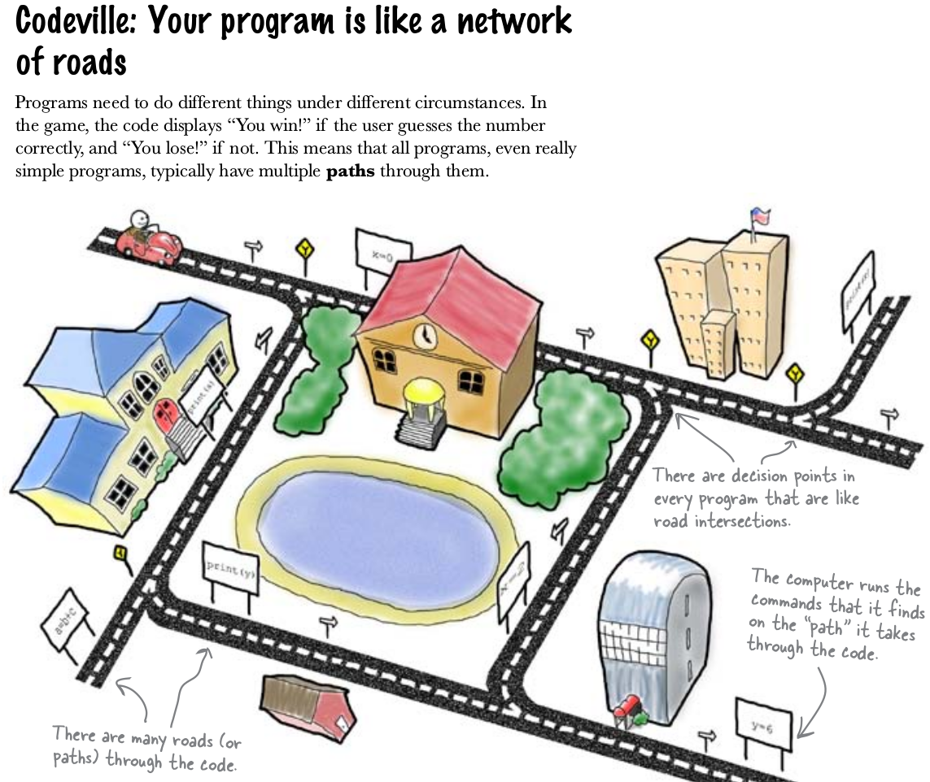
Controle de Fluxo
Créditos: “Head First Programming”

Slide 15
Sequência (linha, `;´)
escreva("Escolha entre 1-9:")
n ⟵ leia()
se n == 5:
escreva("Voce acertou!")
senao:
escreva("Voce errou!")
escreva("Escolha entre 1-9:") ; n ⟵ leia()

Slide 17
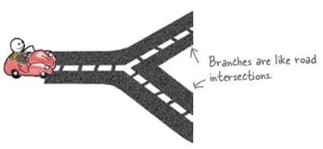
Condicional (if)
escreva("Escolha entre 1-9:")
n ⟵ leia()
se n == 5:
escreva("Voce acertou!")
senao:
escreva("Voce errou!")
escreva(“Fim”)
Créditos: “Head First Programming”

Slide 18
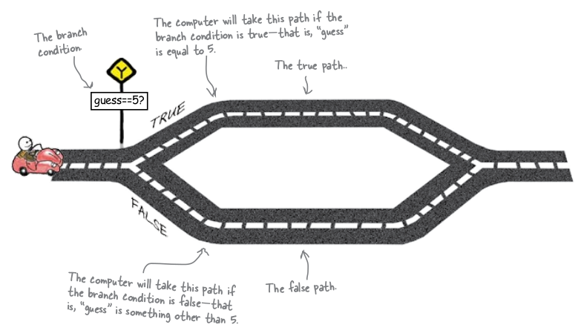
Condicional (if)
escreva “Voce acertou!”
se n == 5:
escreva “Fim”
escreva “Voce errou!”
Créditos: “Head First Programming”

Slide 19
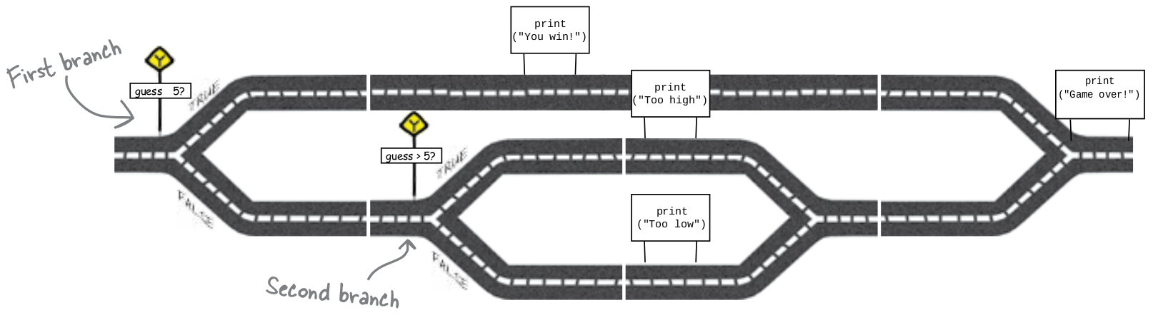
Exercício: Condicional (if)
Construir um programa que exiba a mensagem correta
Créditos: “Head First Programming”

Slide 20
Exercício: Condicional (if)
Construir um programa que exiba a mensagem correta
escreva("Escolha entre 1-9:")
n ⟵ leia()
se n == 5:
escreva("Voce acertou!")
senao:
se n > 5:
escreva("Muito alto...")
else:
escreva(“Muito baixo...”)
escreva(“Fim”)

Slide 22
Repetição (while)
print "Estamos chegando?"
resposta = raw_input()
while resposta == "nao":
print "Estamos chegando?"
resposta = raw_input()
print "Chegamos!"

Slide 23
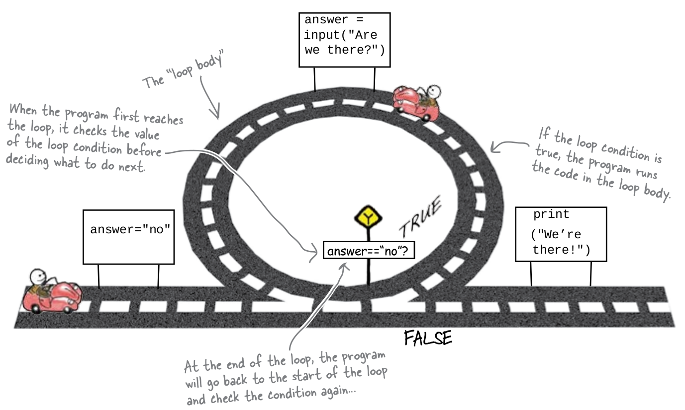
while resposta == "nao":
print "Estamos chegando?"
resposta = raw_input()
print "Chegamos!"
Créditos: “Head First Programming”

Slide 25
Repetição (break)
while True:
print "Estamos chegando?"
resposta = raw_input()
if resposta != "nao":
break;
print "Chegamos!"

Slide 26
Repetição (contagem)
i = 0
while i < 10: # 0,1,...,9
print(i)
i = i + 1
for i in range(10): # 0,1,...,9
print(i)

Slide 28
Exercício: Condicional (if)
Leia dois números
Exiba (imprima) o maior valor lido

Slide 29
Exercício: Repetição (while)
Leia números continuamente
Termine quando ler um número menor que o anterior
Exiba (imprima) o maior valor lido
(Assuma que só serão digitados números maiores que 0)

Slide 30
Exercício: Repetição (while)
Leia números continuamente
Termine quando ler um número menor que o anterior
Exiba (imprima) a soma de todos os valores lidos
(Assuma que só serão digitados números maiores que 0)

Slide 31
Exercício: Repetição (while)
Leia 10 números
Exiba o maior valor lido
(Assuma que só serão digitados números maiores que 0)

Slide 32
Repetição (for -> while)
frase = raw_input()
print("----")
for i in range(1,5):
print(i, frase)
print("----")
frase = raw_input()
print("----")
i = 1
while True:
if i < 5:
break;
else:
print(i,frase)
i = i + 1
print("----")
frase = raw_input()
print("----")
i = 1
while i < 5:
print(i, frase)
i = i + 1
print("----")

